Slide 1
La FE cristiana
Un informativo teológico
en
P. Juan María Gallardo
HORA

Slide 2
tema 17:
la liturgia y
Los sacramentos
En general
Un trabajo de: Juan josé Silvestre
Extracto y presentación: Juan María Gallardo

Slide 3
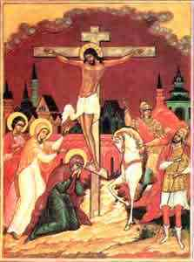
1. El Misterio pascual: Misterio vivo y vivificante
Cuando llegó su hora, vivió el único acontecimiento de la historia que no pasa: Jesús muere, es sepultado, resucita de entre los muertos y se sienta a la derecha del Padre una vez por todas.
Es un acontecimiento real, sucedido en nuestra historia.

Slide 4
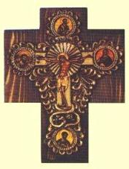
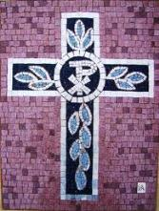
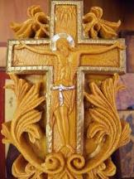
Un acontecimiento absolutamente singular: Todos los demás acontecimientos suceden una vez, y luego pasan y son absorbidos por el pasado.
El misterio pascual de Cristo, por el contrario, no permanece en el pasado.
Todo lo que Cristo es y todo lo que hizo y padeció por los hombres participa de la eternidad divina y domina así todos los tiempos y en ellos se mantiene permanentemente presente.

Slide 5
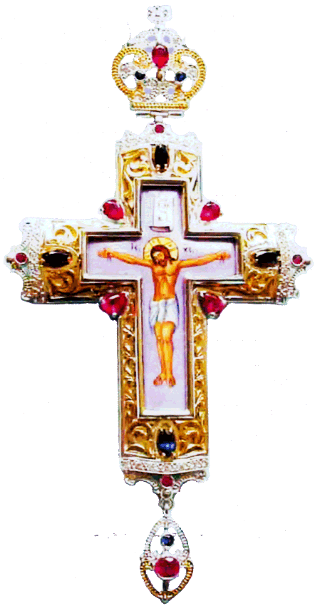
El acontecimiento de la Cruz y de la Resurrección permanece y atrae todo hacia la Vida, pues Cristo venció a la muerte y al pecado.
Como sabemos, se comienza a ser cristiano por el encuentro con un acontecimiento, con una Persona, que da un nuevo horizonte a la vida y, con ello, una orientación decisiva.

Slide 6
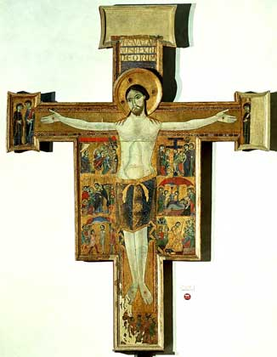
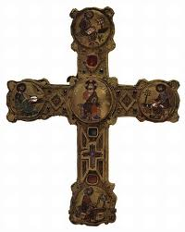
De ahí que la fuente de nuestra fe y de la liturgia eucarística es el mismo acontecimiento:
el don que Cristo ha hecho de sí mismo en el Misterio pascual.

Slide 7
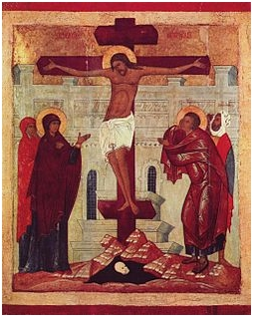
2. El Misterio pascual en el tiempo de la Iglesia: liturgia y sacramentos
Cristo el Señor realizó esta obra de la redención humana y de la perfecta glorificación de Dios principalmente por:
- el misterio pascual de su pasión, muerte,
resurrección y ascensión gloriosa.

Slide 8
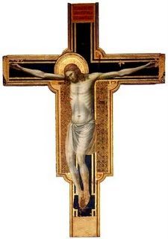
Catecismo, 1068: «Lo que la Iglesia - anuncia y - celebra en su liturgia - es el Misterio de Cristo».
La liturgia es considerada como - el ejercicio de la función sacerdotal de Jesucristo - que mediante signos sensibles -realiza la santificación - del hombre y - de su Cuerpo místico.

Slide 9
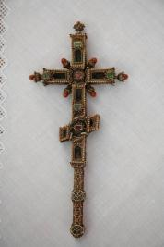
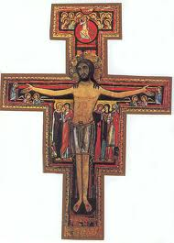
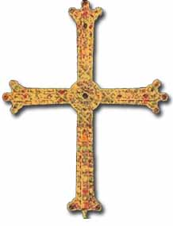
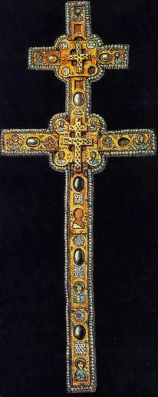
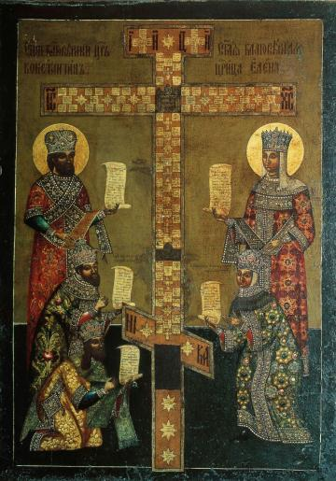
Catecismo, 1113: «Toda la vida litúrgica de la Iglesia gravita en torno al sacrificio eucarístico y los sacramentos»
Catecismo, 1084: «Sentado a la derecha del Padre y derramando el Espíritu Santo sobre su Cuerpo que es la Iglesia, Cristo actúa ahora por medio de los sacramentos, instituidos por Él para comunicar su gracia».

Slide 10
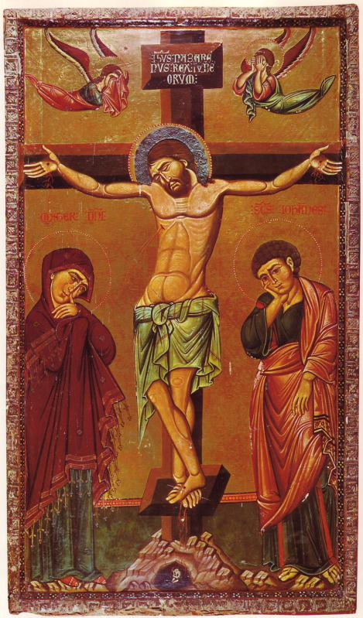
Los sacramentos: naturaleza, origen y número
Catecismo, 1131: «Los sacramentos son - signos eficaces de la gracia, - instituidos por Cristo y - confiados a la Iglesia - por los cuales nos es dispensada - la vida divina. - Los ritos visibles bajo los cuales los sacramentos son celebrados - significan y - realizan la gracias propias de cada sacramento»

Slide 11
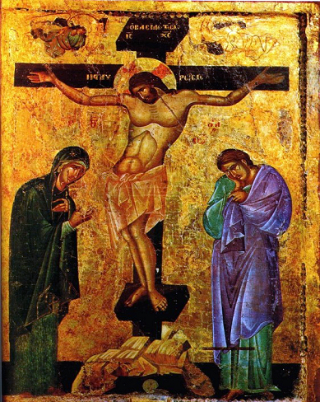
Catecismo, 1084: «Los sacramentos son signos sensibles (palabras y acciones), accesibles a nuestra humanidad actual»
«Adheridos a la doctrina de las Santas Escrituras, a las tradiciones apostólicas y al sentimiento unánime de los Padres», profesamos que «los sacramentos de la nueva Ley fueron todos instituidos por nuestro Señor Jesucristo».

Slide 12
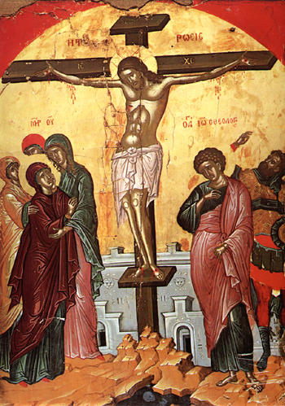
Catecismo, 1113: «Hay en la Iglesia siete sacramentos: * Bautismo, * Confirmación o * Crismación, * Eucaristía, * Penitencia, * Unción de los enfermos, * Orden sacerdotal y * Matrimonio»
Catecismo, 1210: «Los siete sacramentos corresponden a todas las etapas y todos los momentos importantes de la vida del cristiano:

Slide 13
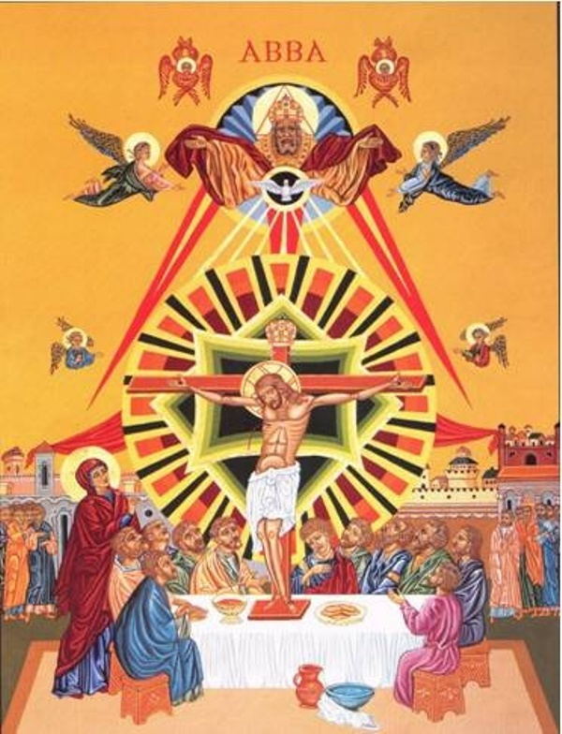
Dan: * nacimiento y * crecimiento, * curación y * misión a la vida de fe de los cristianos.
Hay aquí una cierta semejanza entre las etapas de la vida natural y las etapas de la vida espiritual».
Forman un conjunto ordenado, en el que la Eucaristía ocupa el centro, pues contiene al Autor mismo de los sacramentos.

Slide 14
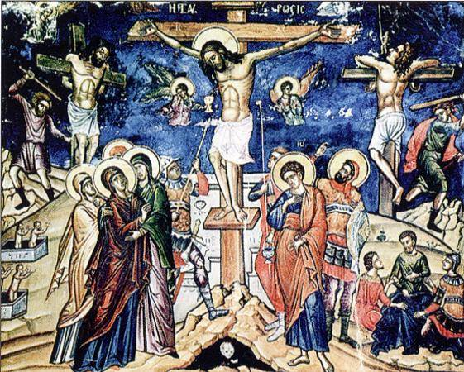
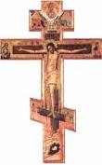
Los sacramentos significan tres cosas:
1.- la causa santificante, que es la Muerte y Resurrección de Cristo;
2.- el efecto santificante o gracia;
3.- y el fin de la santificación, que es la gloria eterna.
«El sacramento es un signo que rememora lo que sucedió, es decir, la Pasión de Cristo.

Slide 15
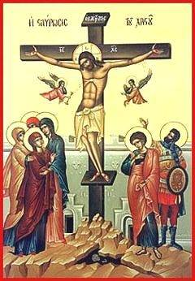
Es un signo que demuestra el efecto de la pasión de Cristo en nosotros, es decir, la gracia; y es un signo que anticipa, es decir, que preanuncia la gloria venidera».
El signo sacramental, propio de cada sacramento, está constituido por: 1.- cosas (elementos materiales —agua, aceite, pan, vino— y gestos —ablución, unción, imposición de las manos, etc.), que se llaman materia;

Slide 16
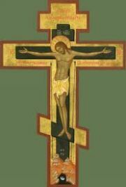
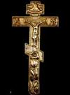
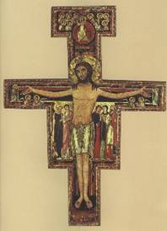
2.- también por palabras que pronuncia el ministro del sacramento, que son la forma.
En realidad, -Catecismo, 1153-: «toda celebración sacramental es un encuentro de los hijos de Dios con su Padre, en Cristo y en el Espíritu Santo, y este encuentro se expresa como un diálogo a través de acciones y de palabras».

Slide 17
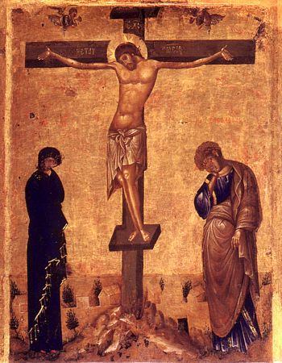
En la liturgia de los sacramentos existe:
1.- una parte inmutable (lo que Cristo mismo estableció acerca del signo sacramental), y
2.- partes que la Iglesia puede cambiar, para bien de los fieles y mayor veneración de los sacramentos, adaptándolas a las circunstancias de lugar y tiempo.

Slide 18
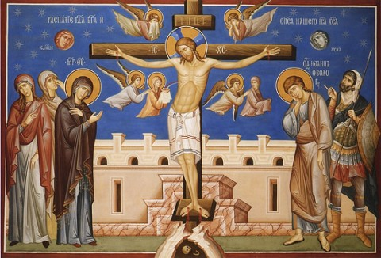
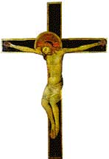
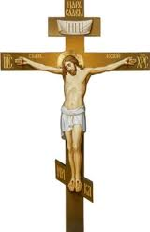
Catecismo, 1125: «Ningún rito sacramental puede ser modificado o manipulado a voluntad del ministro o de la comunidad»
Efectos y necesidad de los sacramentos
Todos los sacramentos confieren la gracia santificante a quienes no ponen obstáculo.

Slide 19
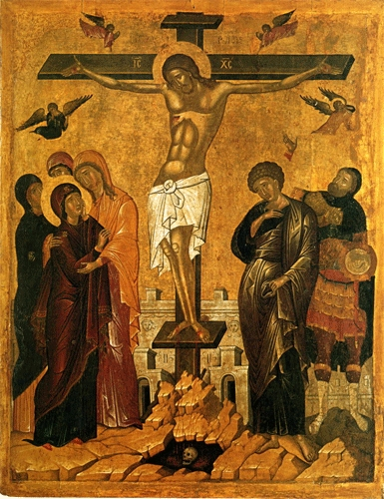
Esta gracia es -Catecismo, 2003-: «el don del Espíritu que nos justifica y nos santifica».
Además, los sacramentos confieren la gracia sacramental, que es la gracia propia de cada sacramento:
un cierto auxilio divino para conseguir el fin de ese sacramento.

Slide 20
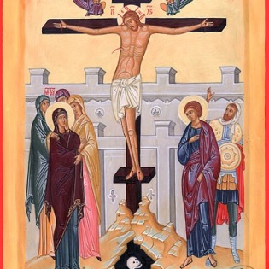
No sólo recibimos la gracia santificante, sino al mismo Espíritu Santo.
Catecismo, 739: «Por medio de los sacramentos de la Iglesia, Cristo comunica su Espíritu, Santo y Santificador, a los miembros de su Cuerpo»
El fruto de la vida sacramental consiste en que el Espíritu Santo deifica a los fieles uniéndolos vitalmente a Cristo.

Slide 21
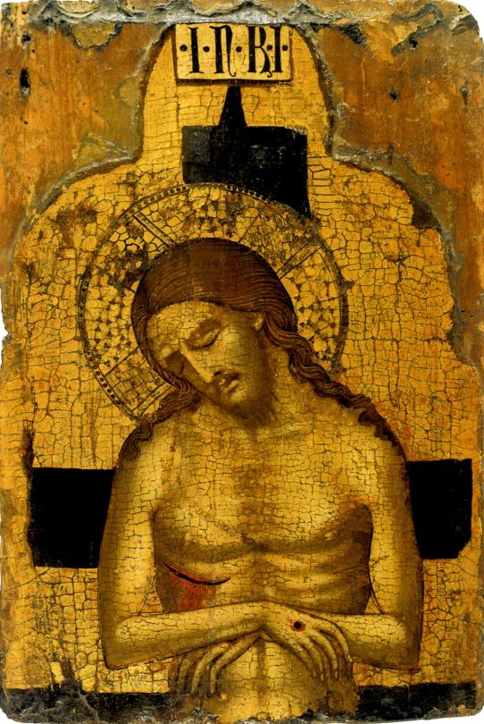
Los sacramentos del * Bautismo, * Confirmación y * Orden sacerdotal confieren, además de la gracia, el llamado carácter sacramental, que es un sello espiritual indeleble impreso en el alma, por el cual el cristiano participa del sacerdocio de Cristo y forma parte de la Iglesia según estados y funciones diversos.

Slide 22
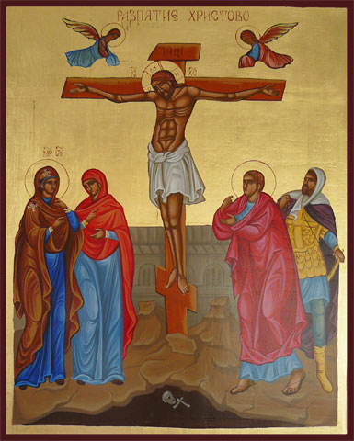
El carácter sacramental permanece para siempre en el cristiano como disposición positiva para la gracia, como promesa y garantía de la protección divina y como vocación al culto divino y al servicio de la Iglesia.
Por tanto, estos tres sacramentos no pueden ser reiterados (cfr. Catecismo, 1121).

Slide 23
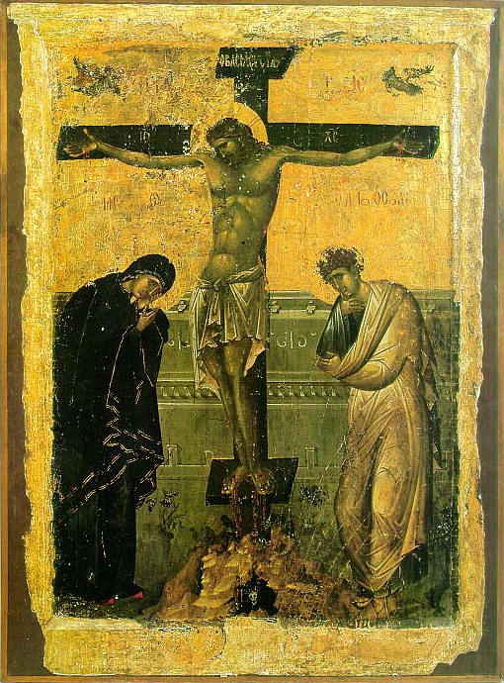
Los sacramentos que Cristo ha confiado a su Iglesia son necesarios —al menos su deseo— * para la salvación, * para alcanzar la gracia santificante, y * ninguno es superfluo, * aunque no todos sean necesarios para cada persona.
Eficacia de los sacramentos

Slide 24
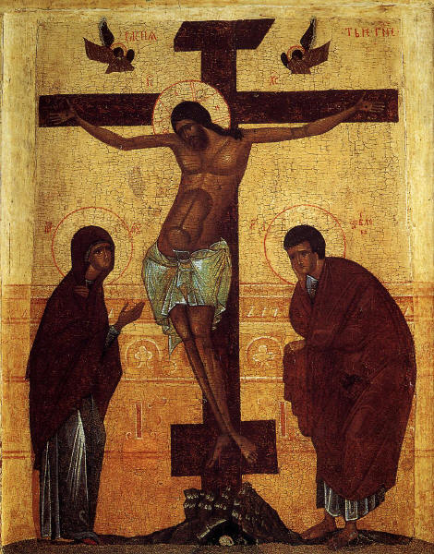
Los sacramentos -Catecismo, 1127-: «son eficaces porque en ellos actúa Cristo mismo; Él es quien bautiza, Él quien actúa en sus sacramentos con el fin de comunicar la gracia que el sacramento significa».
El efecto sacramental se produce ex opere operato (por el hecho mismo de que el signo sacramental es realizado).

Slide 25
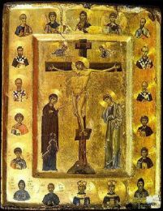
Catecismo, 1128: «El sacramento no actúa en virtud de la justicia del hombre que lo da o que lo recibe, sino por el poder de Dios».
«En consecuencia, siempre que un sacramento es celebrado conforme a la intención de la Iglesia, el poder de Cristo y de su Espíritu actúa en él y por él, independientemente de la santidad personal del ministro».

Slide 26
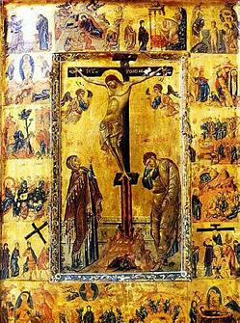
El hombre que realiza el sacramento se pone al servicio de Cristo y de la Iglesia, por eso se llama ministro del sacramento; y no puede ser indistintamente cualquier fiel cristiano, sino que necesita ordinariamente la especial configuración con Cristo Sacerdote que da el sacramento del Orden.
La eficacia de los sacramentos deriva de Cristo mismo, que actúa en ellos.

Slide 27
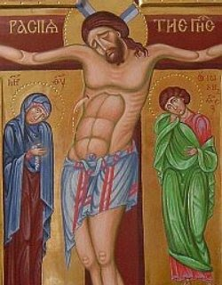
Aunque la eficacia del sacramento no proviene de las cualidades morales del ministro, sin embargo su fe y devoción, además de contribuir a su santificación personal, favorece mucho a las buenas disposiciones del sujeto que recibe el sacramento y, por consiguiente, el fruto que de él obtiene.

Slide 28
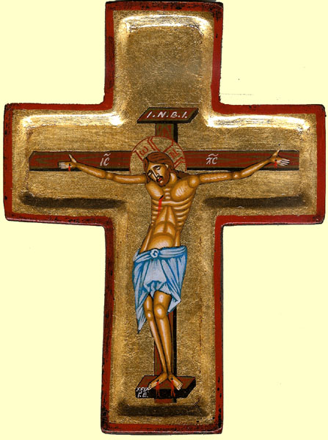
Catecismo, 1129: «sin embargo, los frutos de los sacramentos dependen también de las disposiciones del que los recibe» cuanto mejores disposiciones tenga de fe, conversión de corazón y adhesión a la voluntad de Dios, más abundantes son los efectos de gracia que recibe.
Catecismo, 1670: «La Santa Madre Iglesia instituyó, además, los sacramentales. (…)

Slide 29
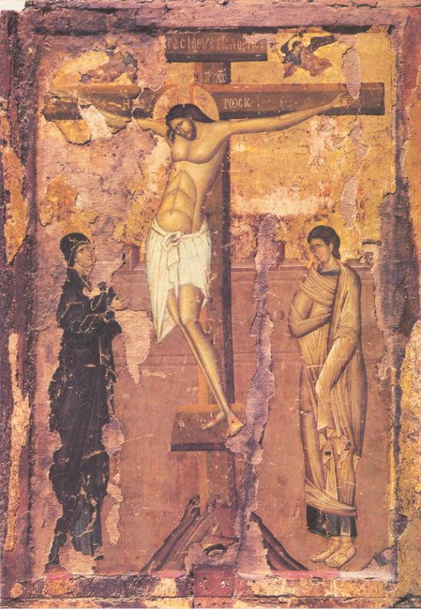
Son signos sagrados con los que, imitando de alguna manera a los sacramentos, se expresan efectos, sobre todo espirituales, obtenidos por la intercesión de la Iglesia.
Por ellos, los hombres se disponen a recibir el efecto principal de los sacramentos y se santifican las diversas circunstancias de la vida».

Slide 30
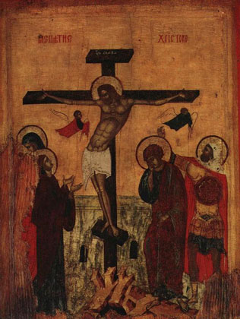
Catecismo, 1671: «No confieren la gracia del Espíritu Santo a la manera de los sacramentos, pero por la oración de la Iglesia preparan a recibirla y disponen a cooperar con ella»
«Entre los sacramentales figuran en primer lugar las bendiciones (de personas, de la mesa, de objetos, de lugares)».

Slide 31
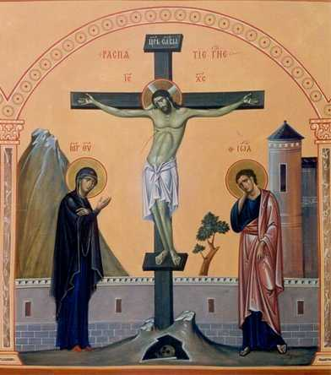
3. La Liturgia
La liturgia cristiana «es esencialmente actio Dei que nos une a Jesús a través del Espíritu», y posee una doble dimensión: ascendente y descendente.
«La Liturgia es acción del Cristo total» (Catecismo, 1136).

Slide 32
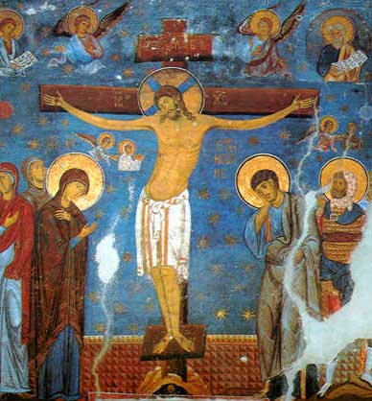
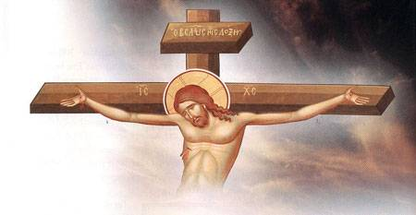
Por eso -Catecismo, 1140-: «es toda la comunidad, el Cuerpo de Cristo unido a su cabeza quien celebra».
En el centro de la asamblea se encuentra por tanto el mismo Jesucristo, ahora resucitado y glorioso.
Cristo precede a la asamblea que celebra.
Él –que actúa inseparablemente unido al Espíritu Santo- la convoca, la reúne y la enseña.

Slide 33
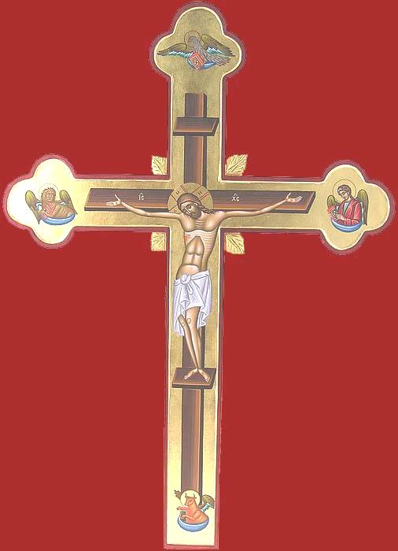
Él, Sumo y Eterno Sacerdote es el protagonista principal de la acción ritual, si bien se sirve de sus ministros para re-presentar (para hacer presente, real y verdaderamente, en el aquí y ahora de la celebración litúrgica) su sacrificio redentor.
Las acciones litúrgicas no son acciones privadas.
Son celebraciones de toda la Iglesia.

Slide 34
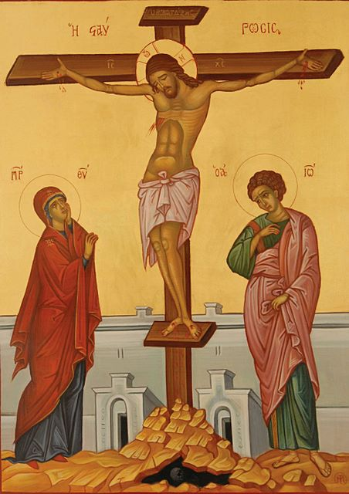
También afectan -a cada miembro de este Cuerpo -de manera diferente, -según la diversidad -de órdenes, -funciones y -participación actual».
En cada celebración litúrgica coparticipa -toda la Iglesia, -cielos y -tierra, -Dios y -los hombres (cfr. Ap 5).

Slide 35
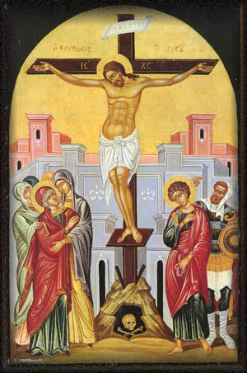
La liturgia cristiana, aunque se celebre solamente aquí y ahora, en un lugar concreto y exprese el sí de una comunidad determinada, es por naturaleza católica, proviene del todo y conduce al todo, en unidad con el Papa, con los obispos en comunión con el Romano Pontífice, con los creyentes de todas las épocas y lugares «para que Dios sea todo en todas las cosas» (1 Co 15, 28).

Slide 36
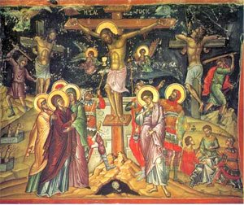
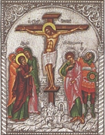
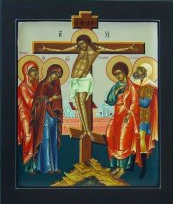
Desde esta perspectiva es fundamental el principio de que el verdadero sujeto de la liturgia es la Iglesia, concretamente la communio sanctorum de todos los lugares y de todos los tiempos.
Por eso cuanto más una celebración está animada de esta conciencia, tanto más concretamente en ella se realiza el sentido de la liturgia.

Slide 37
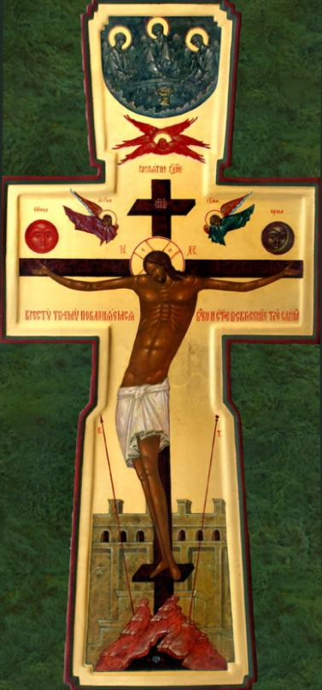
Expresión de esta conciencia de -unidad y universalidad -de la Iglesia es -el uso del latín -y del -canto gregoriano -en algunas partes -de la celebración litúrgica.
A partir de estas consideraciones podemos decir que la asamblea que celebra es la comunidad de los bautizados; toda la asamblea es “liturgo”, cada cual según su función, pero en la “unidad del Espíritu” que actúa en todos» (Catecismo, 1144).

Slide 38
Por esto la participación en las celebraciones litúrgicas, aunque no abarca toda la vida sobrenatural de los fieles, constituye para ellos, como lo es para toda la iglesia, la cumbre a la cual tiende toda su actividad y la fuente de donde mana su fuerza.
«La Iglesia se recibe y al mismo tiempo se expresa en los siete sacramentos, mediante los cuales la gracia de Dios influye concretamente en los fieles.

Slide 39
Cuando nos referimos a la asamblea como sujeto de la celebración, significa que cada uno, como actor obra como miembro de la asamblea y hace todo y solo lo que le corresponde.
Todos los miembros no tienen la misma función (Rm 12, 4).
Algunos son llamados por Dios en y por la Iglesia a un servicio especial de la comunidad.

Slide 40
Estos servidores son escogidos por el sacramento del Orden, por el cual el Espíritu Santo los hace aptos para actuar en representación de Cristo-Cabeza para el servicio de todos los miembros de la Iglesia.
Como ha aclarado en diversas ocasiones Juan Pablo II, «in persona Christi quiere decir más que en nombre, o también, en vez de Cristo.

Slide 41
In persona: es decir, en la identificación específica, sacramental con el sumo y eterno sacerdote, que es el autor y el sujeto principal de su propio sacrificio, en el que, en verdad, no puede ser sustituido por nadie».
Podemos decir gráficamente como señala el Catecismo que «el ministro ordenado es como el icono de Cristo Sacerdote» (Catecismo, 1142).

Slide 42
«El Misterio celebrado en la liturgia es uno, pero las formas de su celebración son diversas.
La riqueza insondable del Misterio de Cristo es tal que ninguna tradición litúrgica puede agotar su expresión» (Catecismo, 1200-1201).
«La tradiciones litúrgicas, o ritos, actualmente en uso en la Iglesia son:

Slide 43
el rito * latino (principalmente el rito romano, pero también los ritos de algunas Iglesias locales como el rito ambrosiano, el rito hispánico visigótico o los de diversas órdenes religiosas) y
los ritos * bizantino, * alejandrino o copto, * siríaco, * armenio, * maronita y * caldeo»
(Catecismo, 1203).

Slide 44
«La Iglesia concede igual derecho y honor a todos los ritos legítimamente reconocidos y quiere que en el futuro se conserven y fomenten».

Slide 45
Bibliografía básica Lecturas recomendadas
Catecismo de la Iglesia Católica, 1066-1098; 1113-1143; 1200-1211 y 1667-1671.
San Josemaría, Homilía La Eucaristía misterio de fe y de amor, en Es Cristo que pasa, 83-94; también nn. 70 y 80; Conversaciones con Mons. Escrivá de Balaguer, 115.
J. Ratzinger, El espíritu de la liturgia, Cristiandad, Madrid 2002.
J.L. Gutiérrez-Martín, Belleza y misterio. La liturgia, vida de la Iglesia, EUNSA (Astrolabio), Pamplona 2006, pp. 53-84, 113-126.

Slide 46
Presentación de estudio
para que los asistentes puedan estudiar
los contenidos de la clase y para que, quien quiera utilizarla, pueda modificarla
según su propio estilo
P. JMG
www.institutodeteologia.org
www.oracionesydevociones.info
www.encuentra.com
juanmariagallardo@gmail.com
secretariaifti@gmail.com

